Slide 1
Trong vài năm gần đây, khi nói đến việc xây dựng chatbot hay AI assistant, chúng ta thường nghe rất nhiều về prompt engineering, RAG hay các mô hình ngôn ngữ lớn như GPT. Nhưng khi hệ thống bắt đầu đi vào vận hành thực tế, một câu hỏi rất quan trọng sẽ xuất hiện: làm sao để mô hình hiểu đúng nghiệp vụ, nói đúng giọng và trả lời nhất quán theo mong muốn của chúng ta?
Fine-tuning trên Azure ra đời để giải quyết chính bài toán đó. Nó không nhằm thay thế prompt hay RAG, mà bổ sung thêm một lớp “trí nhớ dài hạn”, giúp mô hình học được phong cách, định dạng và kiến thức chuyên sâu của từng tổ chức. Trong phần trình bày hôm nay, chúng ta sẽ cùng nhau nhìn lại khi nào nên fine-tune, fine-tune để giải quyết vấn đề gì, và quan trọng nhất là làm thế nào để triển khai fine-tune trên Azure một cách hiệu quả và tối ưu chi phí.

Slide 2
1. Pre-trained model
Pre-trained model (Mô hình được huấn luyện trước) là một mô hình trí tuệ nhân tạo đã trải qua giai đoạn huấn luyện ban đầu trên một tập dữ liệu khổng lồ (văn bản, hình ảnh, âm thanh…)
Mục đích:
Học kiến thức tổng quát:
Giúp mô hình hiểu các nguyên tắc cơ bản của ngôn ngữ tự nhiên, cách sắp xếp từ ngữ, ngữ pháp
Tiếp thu một lượng kiến thức rộng lớn về thế giới
Cơ chế hoạt động: Về cơ bản, các mô hình này được thiết kế để dự đoán từ tiếp theo trong một câu dựa trên những đoạn văn bản đi trước nó.
Ví dụ: Các mô hình như GPT (Generative Pre-trained Transformer) hay BERT là những pre-trained models điển hình

Slide 3
2. Fine-tuning
Fine-tuning (tinh chỉnh) là quá trình lấy một mô hình ngôn ngữ lớn đã được huấn luyện trước (pre-trained model) và tiếp tục huấn luyện nó trên một tập dữ liệu chuyên biệt nhỏ hơn
Lý do cần Fine-Tune:
Các Mô hình ngôn ngữ lớn (LLM) ban đầu được huấn luyện trên những tập dữ liệu khổng lồ để hiểu nhiều loại ngôn ngữ, nhận diện mẫu và tiếp thu kiến thức tổng quát.
Quá trình này giúp chúng có khả năng xử lý đa dạng tình huống nhưng thường thiếu độ chính xác khi áp dụng cho các tác vụ chuyên biệt.
Fine-Tuning giải quyết khoảng trống này bằng cách tinh chỉnh một mô hình đã được huấn luyện sẵn để nó hoạt động tốt hơn trong một lĩnh vực hoặc nhiệm vụ cụ thể.

Slide 4
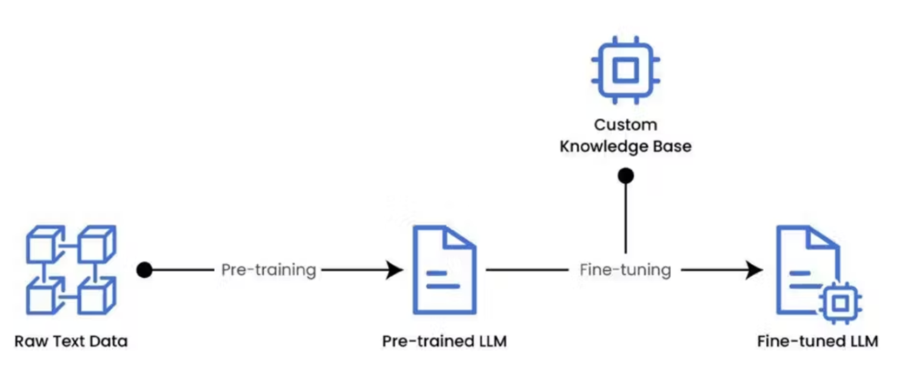
2. Fine-tuning

Slide 5
2. Fine-tuning
Mục tiêu của quá trình này là
Chuyên môn hóa: Giúp mô hình hiểu sâu hơn về các thuật ngữ, mẫu dữ liệu hoặc tình huống đặc thù của một lĩnh vực cụ thể (như y tế, pháp lý, tài chính) mà mô hình gốc có thể chưa nắm vững
Thay đổi hành vi: Điều chỉnh các tham số (weights) bên trong mô hình để nó tạo ra đầu ra theo một phong cách, giọng điệu hoặc định dạng cố định (ví dụ: viết báo cáo theo mẫu, viết code theo chuẩn riêng)
Hiệu quả: Biến một mô hình tổng quát thành một "chuyên gia" trong lĩnh vực hẹp, giúp tăng độ chính xác cho các tác vụ cụ thể

Slide 6
3.Fine-tune & RAG & (System + User) Prompt
System + User Prompt (Prompt Engineering): Là việc bạn viết hướng dẫn (instruction) vào khung chat để yêu cầu mô hình trả lời theo ý mình mà không thay đổi bất kỳ điều gì bên trong mô hình hay kết nối với dữ liệu ngoài hệ thống
Cơ chế: Cung cấp ngữ cảnh ngắn hạn trong "bộ nhớ tạm" (context window) của cuộc hội thoại hiện tại.
Ví dụ: "Bạn là một chuyên gia marketing (System prompt), hãy viết cho tôi một email bán hàng (User prompt)."

Slide 7
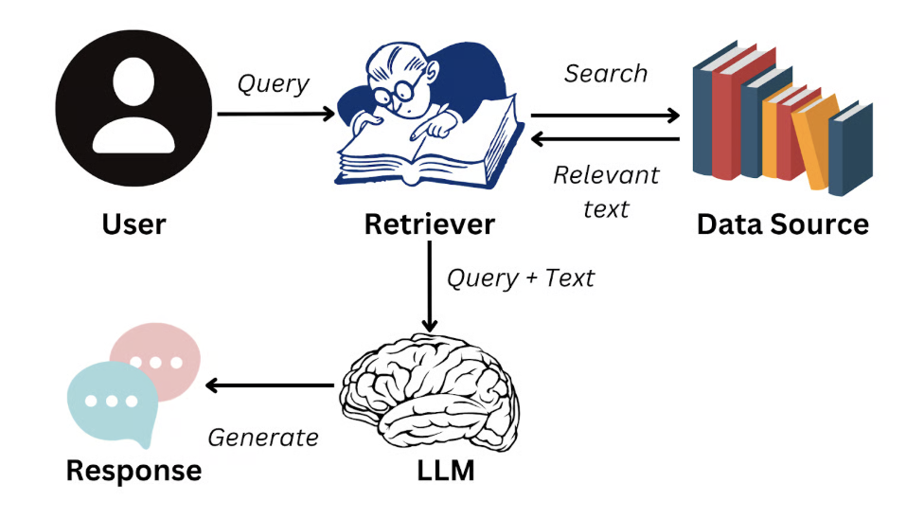
Fine-tune & RAG & (System + User) Prompt
RAG (Retrieval-Augmented Generation): Là việc kết nối mô hình với một tủ sách tra cứu bên ngoài. Khi bạn hỏi, hệ thống sẽ tự động tìm tài liệu liên quan và "nhồi" vào prompt để mô hình trả lời dựa trên tài liệu đó
Cơ chế: Tìm kiếm dữ liệu + Tạo câu trả lời. Thông tin được đưa vào context window một cách tự động

Slide 8
Fine-tune & RAG & (System + User) Prompt
RAG

Slide 9
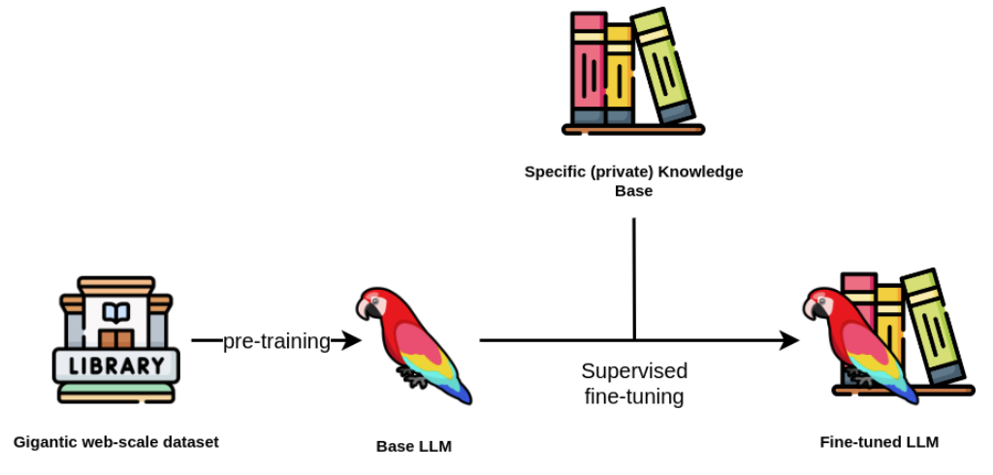
Fine-tune & RAG & (System + User) Prompt
Bản chất cốt lõi
Fine-tuning: Là việc đưa mô hình đi "học thêm" để thay đổi tư duy và kiến thức nội tại. Quá trình này thay đổi vĩnh viễn các trọng số (weights) bên trong bộ não của mô hình
Cơ chế: Huấn luyện lại (re-training) trên tập dữ liệu chuyên biệt để mô hình ghi nhớ các mẫu mới

Slide 10
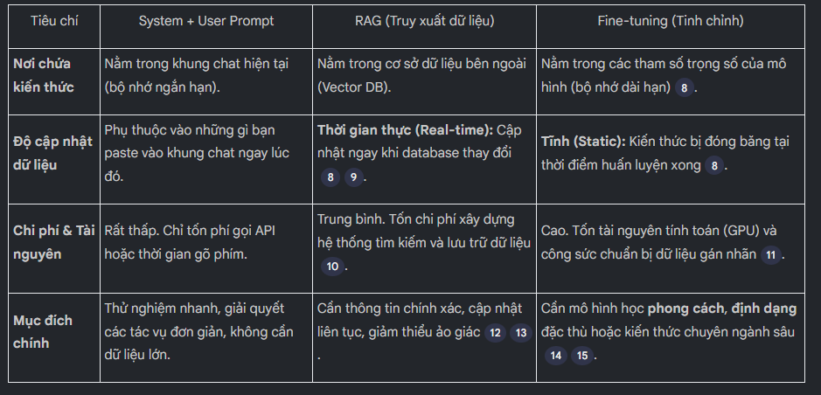
Fine-tune & RAG & (System + User) Prompt
Bảng so sánh chi tiết

Slide 11
Fine-tune & RAG & (System + User) Prompt
Hãy tưởng tượng mô hình AI là một sinh viên đi thi:
1. System + User Prompt: Bạn đưa cho sinh viên một tờ giấy ghi chú nhỏ ngay trước khi thi: "Hãy đóng vai một bác sĩ và trả lời câu hỏi này nhé". Sinh viên sẽ dùng kiến thức vốn có để diễn theo vai đó.
2. RAG: Bạn cho phép sinh viên mang Sách giáo khoa vào phòng thi (Open-book exam). Khi gặp câu hỏi khó, sinh viên mở sách ra tra cứu và chép lại câu trả lời chính xác từ sách.
3. Fine-tuning: Bạn bắt sinh viên đi học Trường Y trong 4 năm (huấn luyện lại). Sinh viên đã ngấm kiến thức vào đầu, phản xạ tự nhiên như bác sĩ mà không cần mở sách, nhưng nếu y học có phát minh mới vào hôm qua, sinh viên sẽ không biết

Slide 12
Các phương pháp Fine-Tune
1. Supervised Fine-tuning (Tinh chỉnh có giám sát): Đây là phương pháp phổ biến và trực tiếp nhất. Mô hình được huấn luyện thêm trên một tập dữ liệu có nhãn (labeled dataset) đặc thù cho nhiệm vụ mục tiêu

Slide 13
Chuẩn bị dữ liệu để trainning và validation
Việc tạo training data và validation data là phần quan trọng nhất trong Fine-Tune, vì 80% chất lượng fine-tune đến từ dữ liệu, không phải model.
Training data nhằm dạy model, validation data nhằm kiểm tra model có học thật không
Tỉ lệ data
Training: chiếm 80 % -90% tổng dữ liệu
Validation: 10–20% tổng dữ liệu

Slide 14
Chuẩn bị dữ liệu để trainning và validation
Mục tiêu tranning data
Dạy kiến thức
Dạy cách trả lời
Dạy format output
Dạy tone & phong cách
Tiêu chí của tranning Data
| Tiêu chí | Mô tả |
| --------------- | ----------------------------------- |
| Rõ ràng | Prompt cụ thể, không mơ hồ |
| Chính xác | Output đúng nghiệp vụ |
| Nhất quán | Format & tone thống nhất |
| Thực tế | Giống user thật |
| Đa dạng | Bao phủ nhiều tình huống |
| Không trùng lặp | Tránh overfit |
| Dạy tư duy | Dạy cách lập luận, không chỉ đáp án |

Slide 15
Chuẩn bị dữ liệu để trainning và validation
Mục tiêu validation data
Gồm bộ câu hỏi mà model CHƯA BAO GIỜ thấy, dùng để kiểm tra xem model có “hiểu thật” hay chỉ “học vẹt”.
Validation Data KHÔNG được: copy training, Chỉ đổi vài chữ
Tiêu chí của validation Data
| Tiêu chí | Mô tả |
| --------------------| ------------------------------------------- |
| Không trùng lặp | Không trùng dữ liệu Training |
| Câu hỏi mới | Cùng chủ đề nhưng cách hỏi khác |
| Yêu cầu suy luận | Kiểm tra model có hiểu, không chỉ học thuộc |
| Có edge cases | Bao gồm tình huống khó, bẫy, lỗi |
| Đa dạng | Nhiều loại user, mức độ khó |
| Thực tế | Phản ánh hành vi người dùng thật |
| Kiểm tra format | Xem model có giữ đúng format trả lời |
| Chống hallucination | Kiểm tra model có bịa thông tin |

Slide 16
Flow Fine-Tune
Problem Definition
↓
Prompt / RAG First
↓
Choose Fine-Tune Method
↓
Prepare Training / Validation / Test Data
↓
Local Fine-Tune (Experiment)
↓
Evaluate → Improve Data
↓
Azure Fine-Tune (Production)
↓
Final Evaluation
↓
Deploy & Monitor

Slide 17
Flow Fine-Tune
1.Xác định bài toán — Có cần Fine-Tune không?
Prompt Engineering → RAG → Fine-Tune
Chỉ fine-tune nếu prompt/RAG không đủ.
2. Xác định mục tiêu Fine-Tune
Dạy kiến thức? Dạy phong cách? Dạy reasoning? Giảm hallucination?
👉 Tránh fine-tune mơ hồ.

Slide 18
Flow Fine-Tune
1. Chuẩn bị dữ liệu
Training data, Validation data, Testing data (khuyến khích them, đánh giá trung lập)
2. Fine-Tune Local (Experiment Phase)
Debug dataset
Ước lượng chi phí
Kiểm tra model có học đúng không
3. Đánh giá kết quả Local
| Nếu | Hành động |
| ---------- | ----------------------------- |
| Output kém | Sửa dataset |
| Format lỗi | Sửa system prompt |
| Overfit | Tăng validation / giảm epochs |

Slide 19
Flow Fine-Tune
4. Fine-Tune Production trên Azure
Training data, Validation data, Testing data (khuyến khích them, đánh giá trung lập)
5. Đánh giá Production (Offline Evaluation
So sánh: Base model + Prompt-only và Fine-tuned model
Chỉ deploy nếu fine-tune thật sự tốt hơn.
Debug dataset
Ước lượng chi phí
Kiểm tra model có học đúng không
6. Deploy + Monitor (Production)
Monitor hallucination, Monitor drift, Thu thập feedback user

Slide 20
Các chi phí khi triển khai Fine-Tune trên Azure
Chi phí training local
| Công việc | Cost |
| ----------------- | -------- |
| Chuẩn bị data | Nhân lực |
| Clean data | Nhân lực |
| Review answer | Nhân lực |
| Fix hallucination | Nhân lực |
Chi phí triển khai trên Azure
Chi phí Fine-Tune trên Azure = Training + Storage + Inference + Operations

Slide 21
Các chi phí khi triển khai Fine-Tune trên Azure
Chi phí triển khai trên Azure
Chi phí Compute Training (Lớn nhất)
Bạn trả tiền cho:
Số token trong training data
Số epochs
Model được fine-tune
Chi tiết
| Yếu tố | Ảnh hưởng |
| ------------- | ----------------------- |
| Dataset size | Càng lớn càng tốn |
| Epochs | Epochs nhiều = tốn |
| Model size | GPT-4o > GPT-4o-mini |
| Prompt length | Prompt dài = tăng token |
Tip: Fine-tune GPT-4o-mini rẻ hơn rất nhiều so với GPT-4o full.

Slide 22
Các chi phí khi triển khai Fine-Tune trên Azure
Chi phí triển khai trên Azure
2. Chi phí Storage (Dữ liệu & Model)
Chi phí lưu trữ dataset (trainning và validation data)
Chi phí lưu trữ Logs & metrics trong quá trình training
Chi phí thường nhỏ (trừ khi dataset rất lớn)
3. Chi phí Inference Model Fine-Tuned (Khi chạy thật)
Sau khi deploy, bạn trả tiền cho:
Token input, Token output
Model inference compute
So sánh
| Base Model | Fine-Tuned Model |
| ----------------- | ------------------------- |
| Rẻ | Thường **đắt hơn 10–30%** |
| Không tối ưu task | Chính xác hơn |

Slide 23
Các chi phí khi triển khai Fine-Tune trên Azure
Chi phí triển khai trên Azure
4. Các chi khác của ứng dụng
Chi phí Infrastructure phụ trợ: API backend, Cache, RAG vector DB
Chi phí Networking: Private Endpoint, Outbound traffic, Firewall
Chi phí MLOps / DevOps: CI/CD pipelines (Azure DevOps), Versioning models (Storage), Retraining (Compute)

